Slide 1
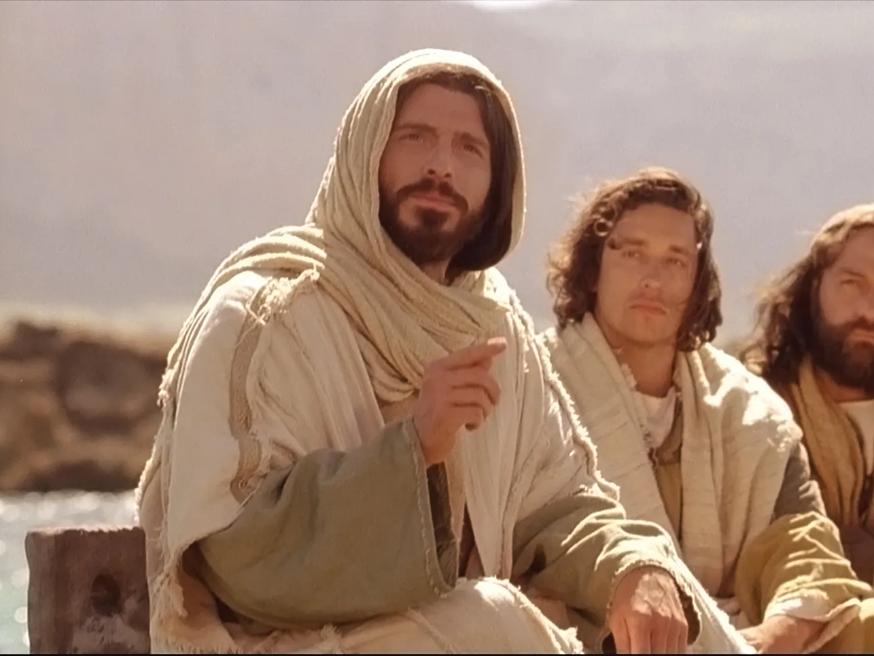
MEMBAGIKAN MISI ALLAH
Pelajaran ke-4, Triwulan IV
Tahun 2023

Slide 2
YOHANES 13 : 34-35
“Aku memberikan perintah baru kepada kamu, yaitu supaya kamu saling mengasihi; sama seperti Aku telah mengasihi kamu demikian pula kamu harus saling mengasihi. Dengan demikian semua orang akan tahu, bahwa kamu adalah murid-murid-Ku, yaitu jikalau kamu saling mengasihi."

Slide 3
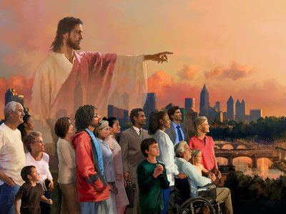
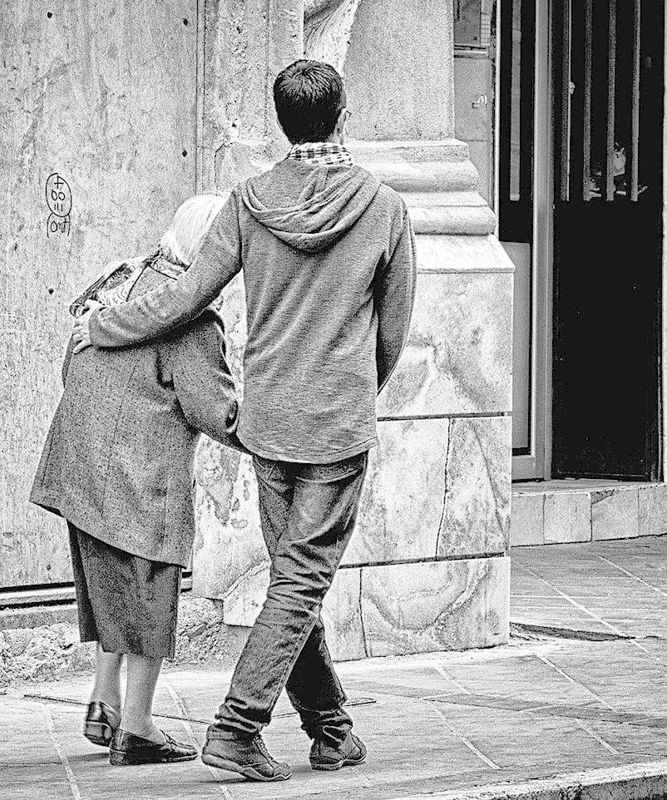
Fokus pelajaran pekan ini adalah membagikan misi Allah. Itu dimulai dengan panggilan, tetapi tidak berakhir di situ; tanpa tindakan berbagi, panggilan itu tidak akan banyak berguna.
1 Yohanes 4: 8 menggambarkan Allah sebagai kasih. Di dalam surat yang sama dari Yohanes, disebutkan bahwa mereka yang telah mengalami kasih Allah akan membagikan kasih itu kepada dunia yang lebih luas.
Jika apa yang orang bagikan bukanlah demonstrasi kasih, maka itu bukan bagian dari misi Allah dan tidak boleh dibagikan.

Slide 4
KARUNIA KERAMAHTAMAHAN Minggu, 22 Oktober 2023
Beberapa unsur karunia keramahtamahan Abraham yang kita lihat di dalam Kejadian 18:1-15, di antaranya:
Ketika Abraham duduk di depan tendanya, di musim panas, ia melihat 3 orang asing hendak melewatinya. Namun, sesuai kebiasaannya ia datang kepada mereka menawarkan keramahtamahan, bahkan ia datang kepada ketiga orang asing itu dengan berlari, itu menunjukkan ketulusan dan kesungguh-sungguhannya.
Kejadian 18:2-3 "Ketika ia mengangkat mukanya, ia melihat tiga orang berdiri di depannya. Sesudah dilihatnya mereka, ia berlari dari pintu kemahnya menyongsong mereka, lalu sujudlah ia sampai ke tanah, serta berkata: Tuanku, jika aku telah mendapat kasih tuanku, janganlah kiranya lampaui hambamu ini.”
1

Slide 5
Inisiatif keramahtamahan datang dari Abraham sendiri, bahkan sebelum 3 orang asing itu datang kepadanya meminta bantuan.
Kejadian 18:4-5 "Biarlah diambil air sedikit, basuhlah kakimu dan duduklah beristirahat di bawah pohon ini; biarlah kuambil sepotong roti, supaya tuan-tuan segar kembali; kemudian bolehlah tuan-tuan meneruskan perjalanannya; sebab tuan-tuan telah datang ke tempat hambamu ini." Jawab mereka: "Perbuatlah seperti yang kaukatakan itu."
2

Slide 6
Pelajaran bagi kita dari kehidupan Abraham :
Abraham sangat peka dengan misinya, yaitu untuk membagikan kepada setiap orang pengetahuan akan Tuhan di dalam sebuah dunia yang diliputi oleh kekafiran, penyembahan berhala, dan politeisme.
Cara Abraham yang paling cepat untuk memenuhi misinya adalah melalui keramahtamahan yang ditunjukkan kepada orang-orang asing ini, yang kelihatannya baru saja muncul dari cakrawala.
1

Slide 7
Pelajaran bagi kita dari kehidupan Abraham :
Abraham adalah pemimpin yang kuat: "Rumah tangganya yang besar terdiri dari lebih seribu orang, banyak dari mereka kepala keluarga, dan banyak yang baru bertobat dari kekafiran. Rumah tangga yang sedemikian memerlukan pimpinan yang kuat. Tidak ada metode yang lemah dan ragu-ragu yang memadai....Dan pengaruh Abraham diperluas sampai di luar keluarganya. Kemana saja dia mendirikan tendanya dia mendirikan mezbah untuk korban bakaran dan kebaktian. Apabila tenda itu dipindahkan mezbah itu ditinggalkan; akan banyak orang pengembara Kanaan yang akan mengenal Tuhan dari kehidupan Abraham hamba Allah, tinggal di tempat itu mempersembahkan korban bakaran kepada Allah" [Ellen G. White, Membina Pendidikan Sejati, hlm. 173].
2

Slide 8
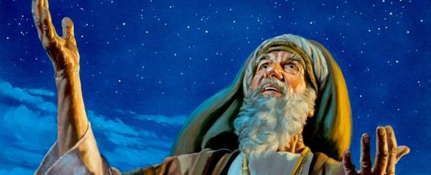
Allah telah memanggil Abraham untuk misi, dan bahwa kepergiannya ke Negeri Perjanjian bukanlah untuk liburan tetapi untuk menjadi berkat bagi mereka yang ada di sekelilingnya, dan menjadi berkat bagi dunia melalui keturunannya.

Slide 9
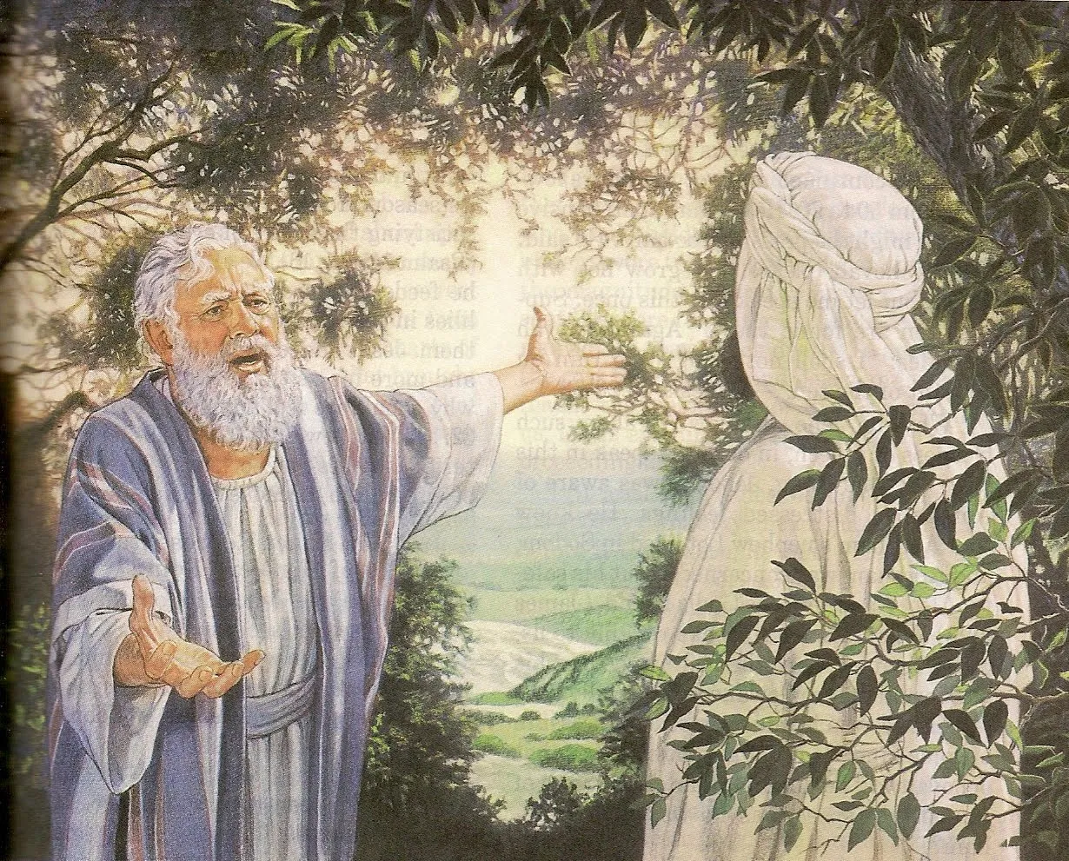
KASIH ABRAHAM BAGI SEMUA ORANG Senin, 23 Oktober 2023
Abraham dikenal juga sebagai orang yg memiliki kasih kepada semua orang tanpa membeda-bedakan, hal ini terlihat di dalam Kejadian 18:16-33 saat ia memberikan perhatiannya kepada Sodom dan Gomorah yang akan dimusnahkan.

Slide 10
Bagaimana Abraham menunjukkan kasihnya terhadap orang-orang di kota Sodom dan Gomorah?
Orang-orang Sodom dan Gomora adalah pendosa. Sangat jauh dari nilai-nilainya, tetapi hatinya dipenuhi dengan kasih yang penuh bagi setiap orang tanpa membedakan ras, jenis kelamin, bahasa, atau agama. Saat mendengar bahwa Sodom dan Gomorah akan dimusnahkan, dengan kerendahan hati dan rasa hormat, Abraham mengajukan permohonannya kepada Allah.
Kejadian 18:25 "Jauhlah kiranya dari pada-Mu untuk berbuat demikian, membunuh orang benar bersama-sama dengan orang fasik, sehingga orang benar itu seolah-olah sama dengan orang fasik! Jauhlah kiranya yang demikian dari pada-Mu! Masakan Hakim segenap bumi tidak menghukum dengan adil?”.
1

Slide 11
Abraham berharap bisa menyelamatkan semua orang di kota-kota ini bukan hanya mereka yang benar. Meskipun ia tidak memungkiri kejahatan orang-orang di kota- kota tersebut. Kitapun dapat melihat jahatnya orang-orang di kota tersebut saat mereka mengerumuni rumah Lot dan meminta Lot menyerahkan 2 orang asing yang berada di dalam rumahnya [Kejadian 19:1-11].
2
Abraham, karena mengetahui kasih Allah baginya, memohon kepada-Nya untuk kepentingan mereka. Abraham mengetahui bahwa manusia selalu bisa kembali kepada Allah dalam pertobatan. Bagi Abraham, menyelamatkan penduduk kota-kota ini akan memberikan kepada mereka kesempatan untuk bertobat.
3

Slide 12
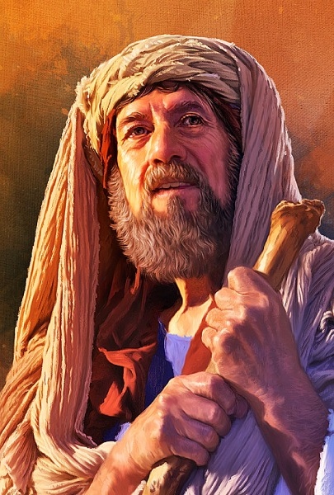
Pada akhirnya, Abraham mendasari permohonannya pada apa yang dia tahu secara pribadi tentang kasih Allah bagi umat manusia.
Dia sendiri memiliki kasih yang besar kepada orang-orang berdosa, dan dia tahu bahwa selama masih ada kehidupan, masih ada harapan bagi keselamatan.

Slide 13
Doa Pengantaraan Abraham untuk Sodom dan Gomorah mengajarkan kepada kita betapa sangat penting kehidupan berdoa.
Berdoa untuk orang lain yang membutuhkan pertolongan membantu kita untuk bertumbuh secara rohani dan mengalami lebih banyak realitas kasih Allah bagi orang berdosa.

Slide 14
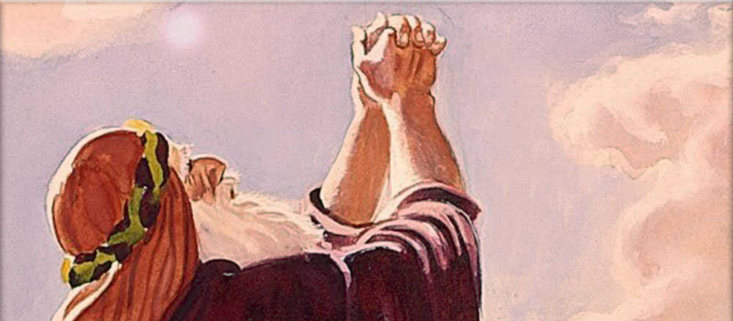
ROH SUKA BERDOA DARI ABRAHAM Selasa, 24 Oktober 2023
Dalam Kejadian 18:23-32, Abraham digambarkan sebagai seorang pengantara di hadapan Allah bagi orang-orang Sodom dan Gomora.
Dia menaikkan permohonan bagi mereka, atas nama mereka; yaitu bahwa dia sedang bertindak sebagai sebuah lambang, sebuah simbol, dari Yesus sebagai Pengantara kita di hadapan Bapa.

Slide 15
Abraham telah belajar untuk mengasihi penduduk Sodom dan Gomora, dan kota-kota di sekitar tempat-tempat tersebut.
Itulah sebabnya, doanya itu jujur dan tulus.
Sebelumnya Abraham telah berperang melawan beberapa raja yang telah mengalahkan raja-raja Sodom dan Gomora. Kini, setelah mendengar rencana pemusnahan Sodom dan Gomora, dia berdoa bagi mereka dan bagi rakyat Sodom dan Gomora. "Kasih bagi jiwa-jiwa yang akan binasa mengilhami doa Abraham".

Slide 16
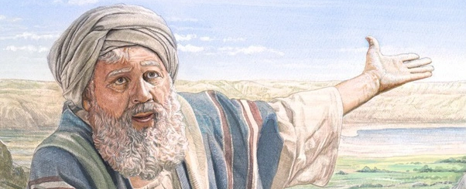
Abraham menunjukkan kerendahan hati dan ketekunan dalam doa-doanya.
Segera setelah Allah menerima permohonannya yang pertama, untuk menyelamatkan kota itu selama masih ada 50 orang benar tinggal di sana, dia melanjutkan pengantaraannya.

Slide 17
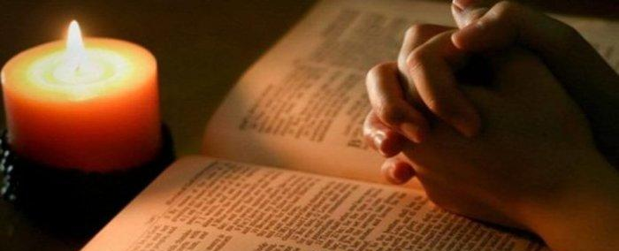
Selain berkhotbah atau memberikan pembelajaran Kitab Suci, kita juga harus berdoa bagi orang-orang yang sudah kita temui.
Allah memperhatikan doa-doa ini dengan menyentuh hati orang-orang yang telah kita hubungi.

Slide 18
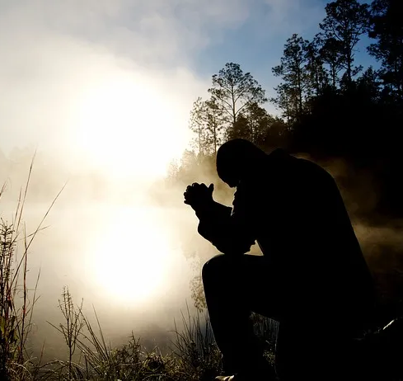
Bukan karena kata-kata atau kefasihan kita yang akan menobatkan teman-teman atau kenalan-kenalan kita- tetapi itu karena Roh Kudus.
Itulah sebabnya di dalam misi apa saja yang di dalamnya kita terlibat, kita harus berdoa bagi setiap orang secara pribadi.
Misi kita tidak akan berhasil tanpa doa, DOA PENGANTARAAN.

Slide 19
MISI ABRAHAM Rabu, 25 Oktober 2023
Kejadian 19:1-3
"Kedua malaikat itu tiba di Sodom pada waktu petang. Lot sedang duduk di pintu gerbang Sodom dan ketika melihat mereka, bangunlah ia menyongsong mereka, lalu sujud dengan mukanya sampai ke tanah,serta berkata: "Tuan-tuan, silakanlah singgah ke rumah hambamu ini, bermalamlah di sini dan basuhlah kakimu, maka besok pagi tuan-tuan boleh melanjutkan perjalanannya." Jawab mereka: "Tidak, kami akan bermalam di tanah lapang."Tetapi karena ia sangat mendesak mereka, singgahlah mereka dan masuk ke dalam rumahnya, kemudian ia menyediakan hidangan bagi mereka, ia membakar roti yang tidak beragi, lalu mereka makan".

Slide 20
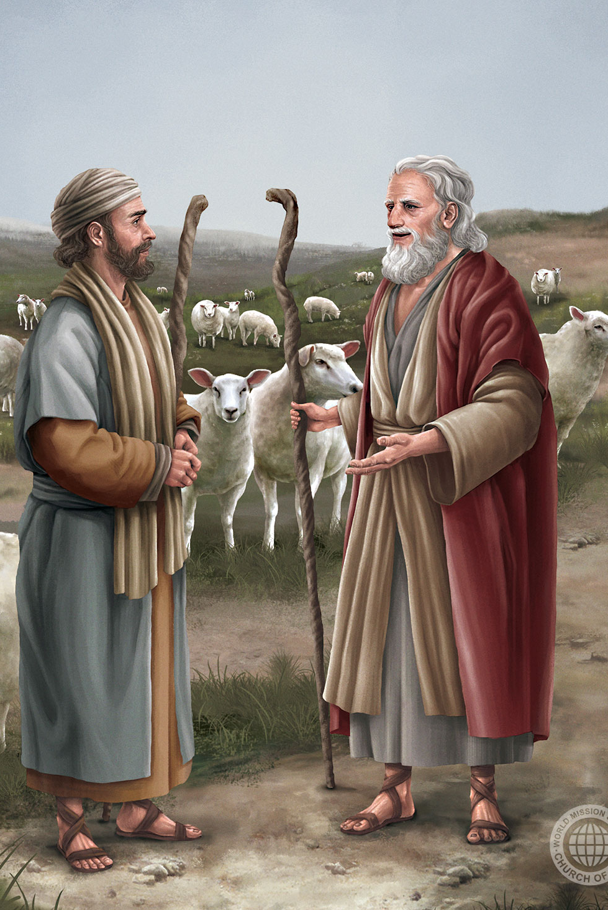
Kejadian 19 hampir paralel dengan pasal 18 dan dengan cerita tentang malaikat-malaikat yang bersama dengan Abraham.
Abraham dan Lot sama-sama duduk di bagian depan atau di pintu gerbang.
Abraham dan Lot sama-sama mengundang orang asing untuk beristirahat di tempat tinggal mereka.
Abraham dan Lot masing-masing mempersiapkan makanan bagi tamu-tamu mereka.
Apa pun juga kesalahannya, Lot sepertinya memiliki beberapa sifat yang baik.

Slide 21
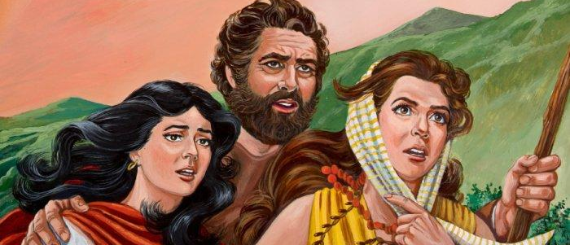
Kita tidak tahu berapa banyak orang yang tinggal di dalam kota-kota Sodom dan Gomora pada saat dimusnahkan, tetapi di antara ribuan orang ini, hanya ada empat yang tertinggal di kota, dan hanya tiga yang diselamatkan. Hal yang sama dengan peristiwa Air Bah.
Kita tidak tahu berapa banyak yang hidup pada waktu itu, tetapi kita tahu bahwa kebanyakan dari mereka tidak diselamatkan.

Slide 22
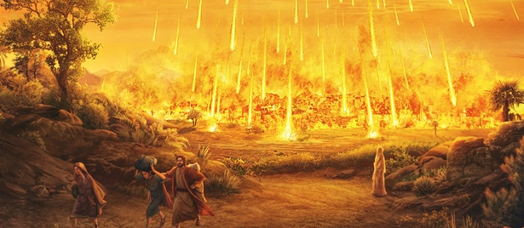
Jumlah yang kecil dari penduduk Sodom yang diselamatkan memberikan implikasi pada misi kita: Tidak semua orang akan diselamatkan.
Kita ingin semua orang menerima Yesus dan rencana keselamatan-Nya, tetapi setiap pribadi memiliki kebebasan memilih.

Slide 23
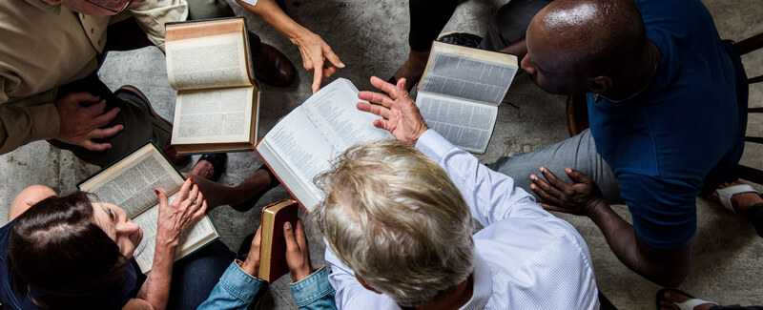
Tugas kita adalah untuk mengundang sebanyak mungkin orang untuk membuat pilihan bagi Yesus. Sementara kita menjalankan misi kita, Allah menolong kita melalui Roh Kudus, tetapi Dia tidak akan menentang kehendak dari siapa pun.
Pada akhirnya, kehendak bebas itu berarti bahwa tidak peduli apa yang kita lakukan, tidak peduli seberapa sering kita berdoa, keselamatan datang berdasarkan pilihan masing-masing.

Slide 24
TUNDUK KEPADA KEHENDAK ALLAH Kamis, 26 Oktober 2023
Perjalanan kehidupan Abraham ditandai dengan sifatnya yang tunduk pada kehendak Allah. Hal ini kita dapat lihat di dalam beberapa peristiwa berikut:
PANGGILANNYA : Abraham menerima sebuah panggilan yang menantang dari surga: "Berfirmanlah TUHAN kepada Abram: "Pergilah dari negerimu dan dari sanak saudaramu dan dari rumah bapamu ini ke negeri yang akan Kutunjukkan kepadamu" [Kejadian 12: 1]. Ketika dia mendengar sebuah suara dari surga, reaksi pertamanya bisa saja mengabaikan suara ini, dengan berpikir bahwa dia sedang berhalusinasi. Atau bisa saja dia menentang pekabaran ini, dengan mengatakan, "Saya tidak mau pergi, saya suka di sini." Ungkapan "Negeri yang akan kutunjukkan padamu" mungkin saja kelihatan seperti satu gambaran aneh mengenai satu tujuan! Tetapi Abraham menerima panggilan tersebut. Dia menyerahkan kehendaknya kepada kehendak Allah dan meninggalkan rumah orangtuanya dan juga negerinya: "Lalu pergilah Abram seperti yang difirmankan TUHAN kepadanya" [Kejadian 12:4].
1

Slide 25
2
PEMILIHAN TANAH : Saat pertengkaran terjadi di antara para hamba Abraham dan Lot, Abraham menyerahkan persoalannya kepada Tuhan. Ia membri kesempatan pertama kepada Lot untuk menentukan pilihan tempat pemukimannya.
KEHANCURAN SODOM DAN GOMORA : Ketika Allah menyatakan kepada Abraham nasib akhir dari dua kota ini, Abraham, dengan penuh kasih, mencoba untuk menyelamatkan kota-kota itu.
Oleh karena sepuluh orang benar pun tidak ada di kota-kota tersebut, akhirnya kota-kota itu dihancurkan. Abraham patuh pada kehendak Allah dan menerima penghakiman Allah atas kota-kota ini.
Kejadian 18:33 "Lalu pergilah TUHAN, setelah Ia selesai berfirman kepada Abraham; dan kembalilah Abraham ke tempat tinggalnya".
3

Slide 26
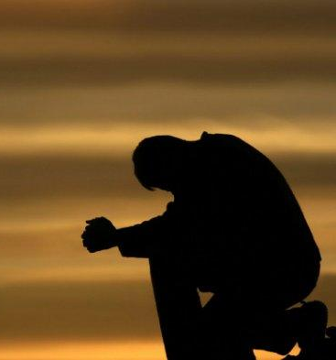
Ketika keinginan kita bertolak belakang dengan kehendak Allah, kita belajar untuk hanya patuh pada kehendak Tuhan saja.

Slide 27
KESIMPULAN
1
Sama seperti Abraham, Allah memanggil kita untuk menjadi berkat dengan membagikan keramatamahan kita kepada orang-orang disekitar kita.
2
Sama seperti Abraham, kita harus memiliki kasih kepada semua orang tanpa membeda-bedakan.
3
Sama seperti Abraham, kita harus menunjukkan ketulusan, kejujuran, kerendahan hati dan ketekunan dalam doa-doa kita untuk jiwa-jiwa yang akan binasa.
4
Tidak peduli apa yang kita lakukan, tidak peduli seberapa sering kita berdoa, keselamatan datang berdasarkan pilihan masing-masing.
5
Ketika keinginan kita bertolak belakang dengan kehendak Allah, kita belajar untuk hanya patuh pada kehendak Tuhan saja.

